Slide 1
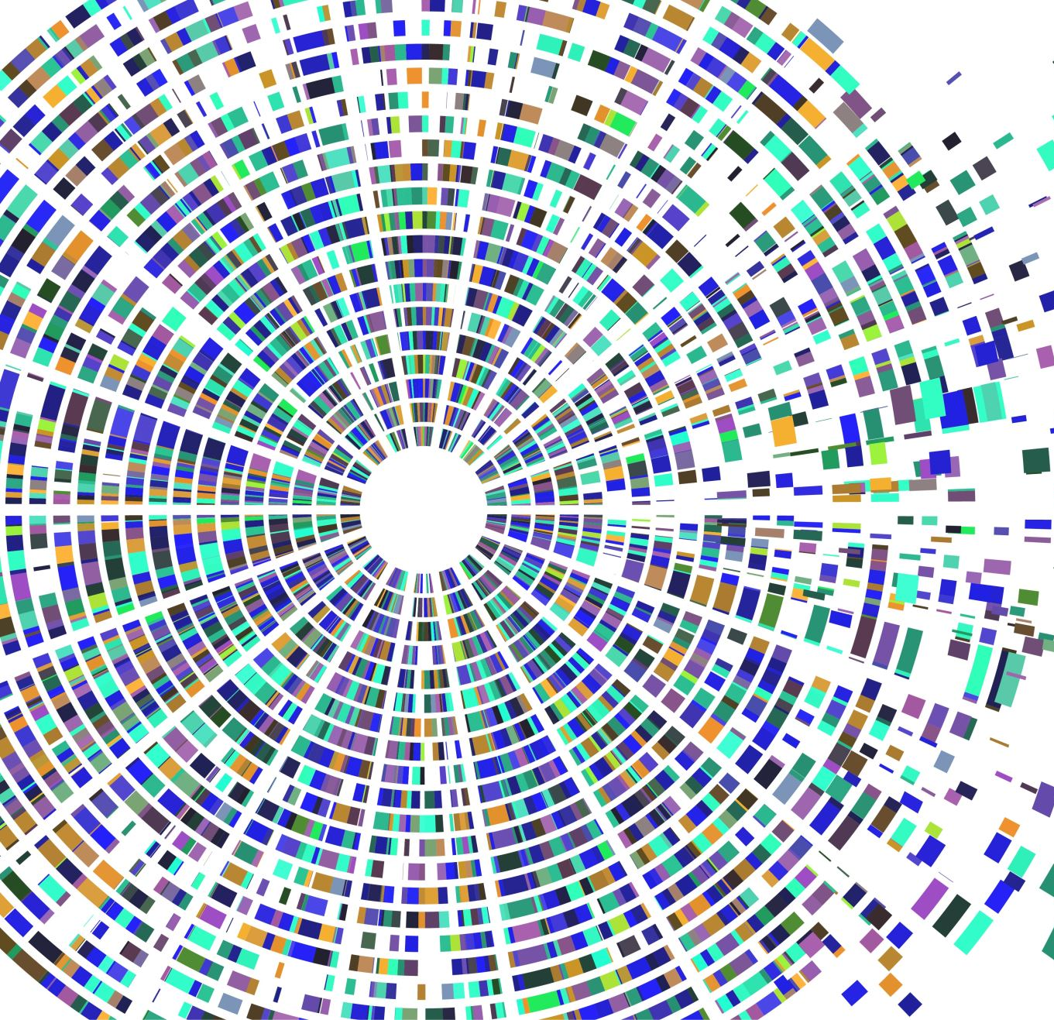
Μάθημα 3^{ο}
Δημιουργία Πινάκων –Επεξεργασία font style-Πίνακας περιεχομένων
Διδάσκων:Γκούτζιος Στέφανος
Email:sgoutzios@g.uowm.gr

Slide 2
Δημιουργία Πινάκων
Οι πίνακες είναι ένας χρήσιμος τρόπος για να οργανώσετε και να παρουσιάσετε μεγάλες ποσότητες πληροφοριών, όπως για παράδειγμα:
Τεχνικές, οικονομικές ή στατιστικές εκθέσεις.
Κατάλογος προϊόντων με τιμές και χαρακτηριστικά.
Λίστες ονομάτων με διεύθυνση και άλλες πληροφορίες.
Οι πίνακες μπορούν επίσης να χρησιμοποιηθούν για τη δημιουργία πιο σύνθετων διατάξεων σε μια σελίδα όπως και για την τοποθέτηση και ευθυγράμμιση κειμένου και γραφικών.

Slide 3
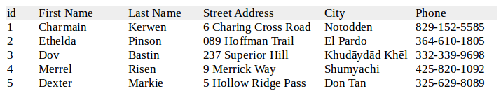
Τι είναι ένας πίνακας
Όπως φαίνεται στην παρακάτω εικόνα ένας πίνακας αποτελείται από γραμμές και στήλες. Συνήθως, η πρώτη σειρά περιέχει μια κεφαλίδα με τα ονόματα των στηλών. Κάθε σειρά ή στήλη περιέχει κελιά όπου εισάγουμε τα δεδομένα πίνακα (κείμενο ή γραφικά)
Προτού εισαγάγετε έναν πίνακα σε ένα έγγραφο, βοηθάει να έχετε μια εκτίμηση του αριθμού των γραμμών και των
στηλών που απαιτούνται. Η γραμμή ορίζεται από μια οριζόντια σειρά κελιών, ενώ μια στήλη είναι μια κάθετη σειρά.

Slide 4
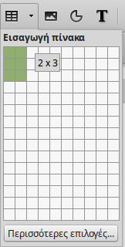
Εισαγωγή νέου πίνακα
Για να εισαγάγετε νέο πίνακα, τοποθετήστε το δρομέα όπου θέλετε να εμφανίζεται ο πίνακας
Κάντε κλικ στο εικονίδιο "Εισαγωγή πίνακα" στη βασική γραμμή εργαλείων
Επιλέξτε τον αριθμό των γραμμών και των στηλών που χρειάζεστε

Slide 5
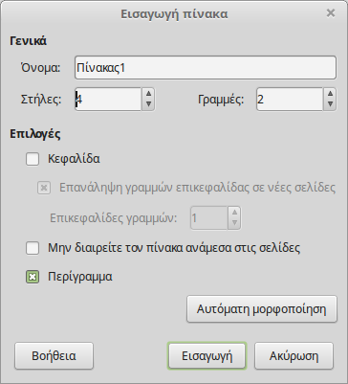
Χρησιμοποιώντας το παράθυρο Εισαγωγή πίνακα
Εάν κάνετε κλικ στο κουμπί Περισσότερες επιλογές, μπορείτε να ορίσετε περισσότερες ιδιότητες για τον νέο πίνακα
Κεφαλίδα. Επιλέξτε αυτήν την επιλογή εάν η πρώτη γραμμή του πίνακα περιέχει τα ονόματα των στηλών και όχι τα πραγματικά δεδομένα. Αυτό καθιστά την πρώτη σειρά να είναι διαμορφωμένη ως επικεφαλίδα.
Επανάληψη γραμμών επικεφαλίδας σε νέες σελίδες. Κάνει την γραμμή επικεφαλίδας να εμφανίζεται σε κάθε σελίδα αν ο πίνακας είναι αρκετά μεγάλος.
Μην διαιρείτε τον πίνακα ανάμεσα στις σελίδες. Αποτρέπει το διαχωρισμό του πίνακα σε περισσότερες από μία σελίδες.
Περίγραμμα. Περιβάλλει κάθε κελί του πίνακα με ένα περίγραμμα.

Slide 6
Δημιουργία πίνακα από μορφοποιημένο κείμενο
Μπορείτε να δημιουργήσετε έναν πίνακα από απλό κείμενο χρησιμοποιώντας το εργαλείο Κείμενο σε Πίνακα.
Το προς μετατροπή κείμενο πρέπει να περιέχει χαρακτήρες που υποδηλώνουν τον διαχωρισμό στηλών.
Οι χαρακτήρες νέας γραμμής, δηλαδή κάθε παράγραφος, υποδηλώνουν το τέλος μιας γραμμής πίνακα.
Για παράδειγμα, το παρακάτω κείμενο διαχωρίζει τις στήλες με κόμματα (,) και τις γραμμές με παραγράφους.
Όνομα, Πόλη, Ηλικία
Γιώργος, Σύρος, 33
Νίκος, Αθήνα, 22
Ελένη, Παρίσι, 19
Επιλέξτε το κείμενο προς μετατροπή και εκτελέσετε την εντολή μενού Πίνακας > Μετατροπή > Μετατροπή κειμένου σε πίνακα

Slide 7
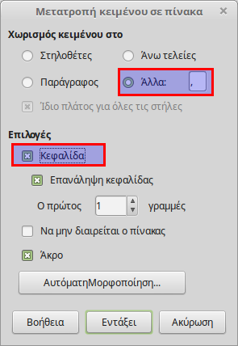
Όταν εμφανιστεί το παράθυρο διαλόγου Μετατροπή κειμένου σε πίνακα, ορίστε το διαχωριστικό κειμένου τον χαρακτήρα κόμμα (,) και την πρώτη γραμμή ως κεφαλίδα.

Slide 8
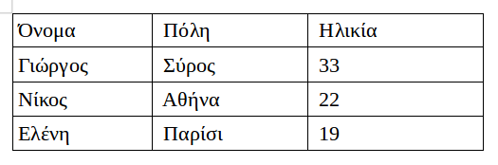
Ο πίνακας θα δημιουργηθεί αυτόματα όπως φαίνεται στη παρακάτω εικόνα

Slide 9
Aσκήσεις
Δημιουργήστε ένα πίνακα με 5 στήλες x 4 γραμμές, χωρίς κεφαλίδα, με περίγραμμα. Γεμίστε με τυχαίους αριθμούς.
Δημιουργήστε ένα πίνακα με 2 στήλες x 4 γραμμές, με κεφαλίδα, χωρίς περίγραμμα. Γεμίστε με φρούτα και λαχανικά.
Δημιουργήστε ένα πίνακα από το παρακάτω κείμενο διαχωρισμένο με κόμματα, χωρίς κεφαλίδα, με περίγραμμα.
Όνομα, Επίθετο, Μάθημα, Βαθμός
Μαρία, Πετρίδη, Μαθηματικά, 15
Κώστας, Παπαδόπουλος, Γλώσσα, 16
Ελένη, Κανάρη, Φυσική, 18

Slide 10
Εισαγωγή στις τεχνοτροπίες
Τι είναι οι τεχνοτροπίες;
Οι περισσότεροι συνηθίζουν να δημιουργούν έγγραφα σύμφωνα με φυσικά χαρακτηριστικά. Για παράδειγμα, για την μορφοποίηση ενός τίτλου, μπορείτε να ορίσετε τον τύπο, μέγεθος και το βάρος γραμματοσειράς (για παράδειγμα: Helvetica 18pt, έντονα). Αυτή η τεχνική που χρησιμοποιούν οι περισσότεροι και χρησιμοποιούμε μέχρι τώρα σε αυτό το μάθημα ονομάζεται άμεση μορφοποίηση.

Slide 11

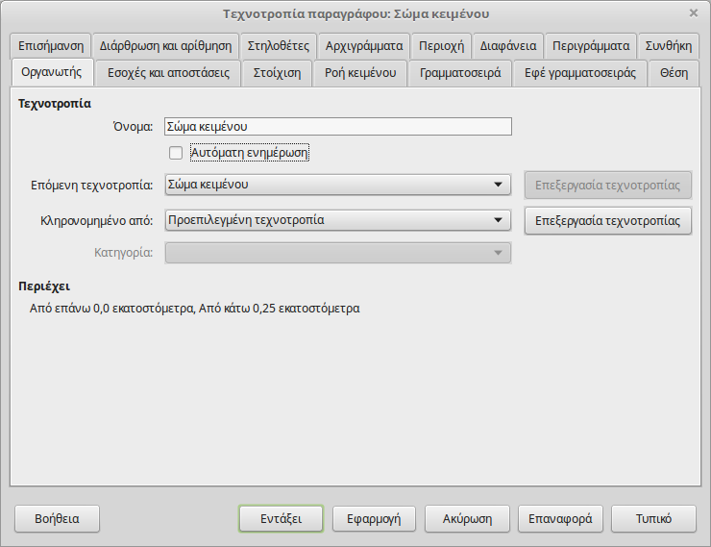
Το παράθυρο Τεχνοτροπία παραγράφου
Για περισσότερες ρυθμίσεις και επιλογές μπορείτε να χρησιμοποιήσετε το παράθυρο Τεχνοτροπία παραγράφου. Για να ανοίξετε αυτό το παράθυρο, κάντε δεξί κλικ οπουδήποτε σε μια παράγραφο και επιλέξτε Επεξεργασία τεχνοτροπία παραγράφου από το μενού περιβάλλοντος.
Αυτή η εντολή εμφανίζει το Παράθυρο Τεχνοτροπία παραγράφου. Το τρέχον στυλ εμφανίζεται στο πεδίο Όνομα στην καρτέλα Οργανωτής.

Slide 12
Εργασία με τεχνοτροπίες
Κατεβάστε το αρχείο από μάθημα 3
Oρίστε σαν γραμματοσειρά για Τίτλο Arial size:16στ,Bold
Oρίστε σαν γραμματοσειρά για ΕΠΙΚΕΦΑΛΙΔΑ 1 Arial size:14στ,Bold
Oρίστε σαν γραμματοσειρά για ΕΠΙΚΕΦΑΛΙΔΑ 2 Arial size:12στ,Bold
Oρίστε σαν γραμματοσειρά για Σώμα Κειμένου Arial size:11 στ

Slide 13
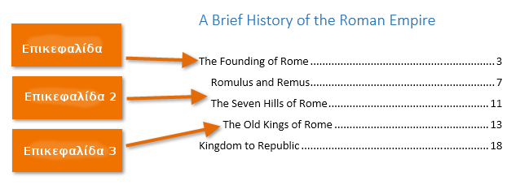
Πίνακας περιεχομένων
Η λειτουργία πίνακα περιεχομένων του Writer σάς επιτρέπει να δημιουργήσετε έναν αυτοματοποιημένο πίνακα περιεχομένων από τις επικεφαλίδες του εγγράφου σας. Αυτές οι καταχωρίσεις δημιουργούνται αυτόματα ως υπερσύνδεσμοι στον πίνακα. Κάθε φορά που γίνονται αλλαγές στο κείμενο μιας επικεφαλίδας στο σώμα του εγγράφου, αυτές οι αλλαγές εμφανίζονται αυτόματα μετά την ενημέρωση του πίνακα.

Slide 14

Δημιουργία πίνακα περιεχομένων
Ένας Πίνακας Περιεχομένων ή (ΠΠ) δημιουργείται από τις επικεφαλίδες ενός εγγράφου. Πριν εισαγάγετε τον ΠΠ, βεβαιωθείτε ότι έχετε διαθρώσει σωστά και με συνέπεια το κείμενό με χρήση επικεφαλίδων. Για παράδειγμα, μπορείτε να χρησιμοποιήσετε το στυλ Επικεφαλίδα 1 για τους τίτλους των κεφαλαίων και τα στυλ Επικεφαλίδα 2 και 3 για τις υποενότητες των κεφαλαίων
Για να εισαγάγετε έναν ΠΠ:
Τοποθετήστε το δρομέα στη θέση που θέλετε να εμφανίζεται (συνήθως στην αρχή του εγγράφου).
Επιλέξτε την εντολή μενού:
Εισαγωγή > Πίνακας περιεχομένων και ευρετηρίο > Πίνακας περιεχομένων

Slide 15
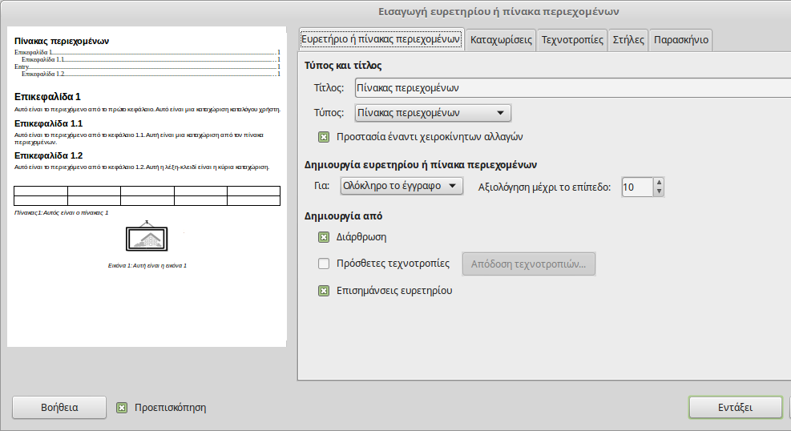
Με την παραπάνω εντολή θα εμφανιστεί το παράθυρο Εισαγωγή ευρετηρίου και ΠΠ. Μπορείτε να δείτε μια προεπισκόπηση του στην αριστερή πλευρά του παραθύρου. Πατήστε Εντάξει για να συνεχίσετε.

Slide 16
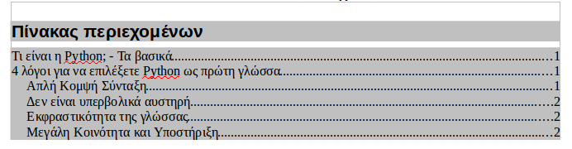
Ο ΠΠ δημιουργείτε αυτόματα στη θέση που ορίσμαμε και εμφανίζεται με γκρίζο φόντο. Αυτό το φόντο είναι για να σας υπενθυμίσει ότι το κείμενο δημιουργείται αυτόματα και δεν εμφανίζεται στην εκτυπώση

Slide 17
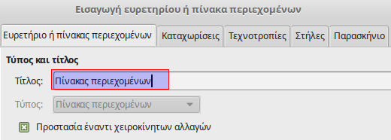

Επεξεργασία του TOC
Τις περισσότερες φορές οι προεπιλεγμένες ρυθμίσεις για τον πίνακα περιεχομένων είναι αρκετές. Αν θέλετε να αλλάξετε την εμφάνιση και άλλες ρυθμίσεις του ΠΠ θα πρέπει να κάνετε επεξεργασία.
Για να επεξεργαστείτε έναν ΠΠ:
Κάντε δεξί κλικ οπουδήποτε μέσα στο ΠΠ
Επιλέξτε την εντολή Επεξεργασία του πίνακα περιεχομένων από το μενού περιβάλλοντος.
Στη καρτέλα Ευρετήριο ή πίνακας περιεχομένων μπορείτε για παράδειγμα να αλλάξετε τον τίτλο του πίνακα περιεχομένων.

Slide 18
Ενημέρωση και διαγραφή
Κάθε φορά που κάνετε αλλαγές στο κείμενο μέσα στις επικεφαλίδες, προσθέστε ή διαγράψτε μια επικεφαλίδα, αυτές οι αλλαγές δεν εμφανίζονται αυτόματα στον ΠΠ. Για να εφαρμοστούν οι αλλαγές και να ενημερωθεί ο ΠΠ επιλέξτε την εντολή Ενημέρωση του πίνακα περιεχομένων από το μενού περιβάλλοντος. Με παρόμοιο τρόπο γίνμεται η διαγραφή του ΠΠ με την εντολή Διαγραφή του πίνακα περιεχομένων.

Slide 19
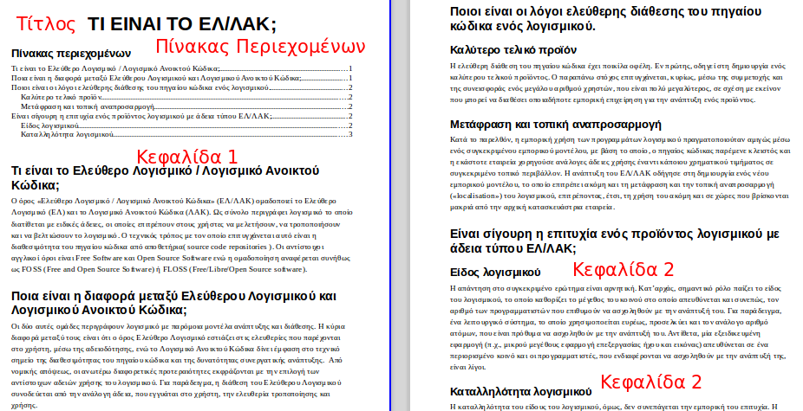
Άσκηση
Να δημιουργήσετε στο κείμενο που σας δίνετε έναν πίνακα περιεχομένων.Να χρησιμοποιήσετε την μορφοποίηση
Που φαίνετε παρακάτω.Για τίτλο να ορίσετε το Στυλ Arial 22στ. ,Κεφαλίδα 1 να ορίσετε το Στυλ Arial 20στ.
Κεφαλίδα 2 να ορίσετε το Στυλ Arial 18στ.,Σώμα Κειμένου να ορίσετε το Στυλ Arial 12στ.

